Slide 1
李军良|权益开发

Slide 2
“
微信圈：
”

Slide 3

CONTENTS 目录
01
Spring Cloud
02
spring boot
03
Docker
04
Redis
05
Mq
06
maven git java8

Slide 4
01
Spring cloud
Spring Cloud为开发人员提供了快速构建分布式系统中一些常见模式的工具（例如配置管理，服务发现，断路器，智能路由，微代理，控制总线）。

Slide 5
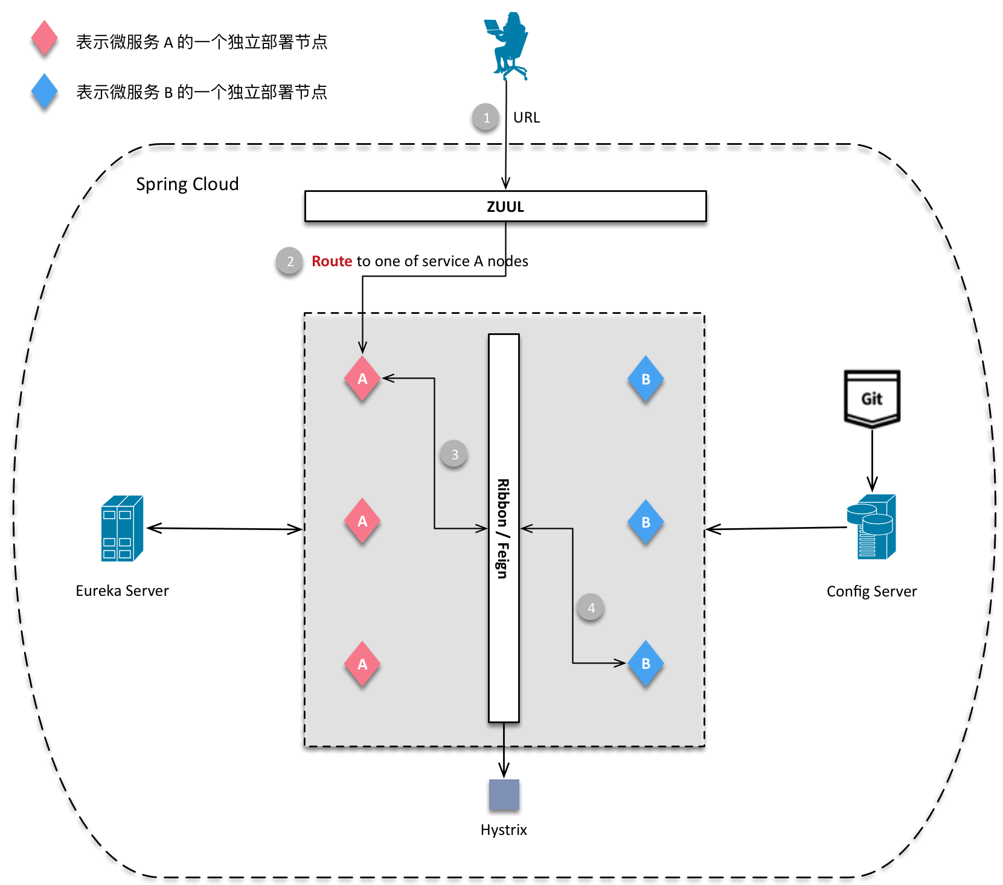
PART ONE 蓝图
如图，通过两个微服务 A 和 B 描绘了一个最简单的 Spring Cloud 的基础架构模型，从该模型中，我们可以清楚的看到微服务应用是如何通过 Spring Cloud 进行管理的；
这里的流程是，用户通过 ZUUL 发起对微服务 A 的调用，然后微服务 A 又通过 Ribbon/Feign 发起对微服务 B 的调用；
Reference：
https://cloud.spring.io/spring-cloud-static/Dalston.SR5/single/spring-cloud.html

Slide 6
PART ONE 纲目
Eureka Server 用来进行微服务的注册；
Ribbon / Feign 用来实现微服务和微服务之间的接口发现；
Ribbon 服务发现
Feign 基于 Ribbon，根据远程接口动态实现可以进行远程调用的代理类(基于 RestTemplate)；Feign 引用了 Hystric 实现了熔断机制；
Hystrix 断路器，当某个远程接口不可用的时候，迅速失败；而保证在高并发大批量访问的时候，不会因为某个接口不可用，而造成大量请求被阻塞而导致系统性能不稳定；

Slide 7
PART ONE 纲目
ZUUL 外部应用访问 Spring Cloud 内部微服务的入口，ZUUL 主要提供认证、路由、
转发等功能；ZUUL 结合 Eureka Server 来发现微服务的调用接口；
Config Server 结合 Git，实现多个不同版本微服务的配置和部署；
通过 Config Server 可以快速的部署不同版本的微服务应用；
Example
https://github.com/Linda-Tan/spring-cloud

Slide 8
02
spring boot
SpringBoot是伴随着Spring4.0诞生的；
从字面理解，Boot是引导的意思，因此SpringBoot帮助开发者快速搭建Spring框架；
SpringBoot继承了原有Spring框架的优秀基因；
Spring Boot更多的是采用Java Config的方式，对Spring进行配置。

Slide 9
PART TWO 主要特点
创建独立的Spring应用程序，就是Spring的加强版
直接嵌入Tomcat，Jetty或Undertow（无需部署WAR文件）
提供“初始”的POM文件内容，以简化Maven配置
尽可能时自动配置Spring
提供生产就绪的功能，如指标，健康检查和外部化配置
绝对无代码生成，也不需要XML配置
……

Slide 10
PART TWO Starter
提供丰富的starter帮助开发人员快速集成功能，简单配置，开箱即用
例：
spring-boot-starter-data-jpa
mybatis-spring-boot-starter
druid-spring-boot-starter
spring-boot-starter-actuator
spring-boot-starter-mail
spring-boot-starter-test
spring-boot-starter-thymeleaf
spring-boot-starter-cache
spring-cloud-starter
spring-boot-starter-web
spring-boot-starter-amqp
spring-boot-starter-data-redis

Slide 11
03
Docker
Docker 属于 Linux 容器的一种封装，提供简单易用的容器使用接口。它是目前最流行的 Linux 容器解决方案。
Docker 将应用程序与该程序的依赖，打包在一个文件里面。运行这个文件，就会生成一个虚拟容器。程序在这个虚拟容器里运行，就好像在真实的物理机上运行一样。有了 Docker，就不用担心环境问题。

Slide 12

PART THREE 简介
灵活：即使是最复杂的应用程序也可以装箱。
轻量级：容器利用并共享主机内核。
可互换：您可以即时部署更新和升级。
便携式：您可以在本地构建，部署到云中并在任何地方运行。
可扩展性：您可以增加和自动分发容器副本。
可堆叠：您可以垂直堆叠服务并即时堆叠服务。
Docker 的主要用途，目前有三大类。
（1）提供一次性的环境。比如，本地测试他人的软件、持续集成的时候提供单元测试和构建的环境。
（2）提供弹性的云服务。因为 Docker 容器可以随开随关，很适合动态扩容和缩容。
（3）组建微服务架构。通过多个容器，一台机器可以跑多个服务，因此在本机就可以模拟出微服务架构。
Docker 是一个开源的商业产品，有两个版本：社区版（Community Edition，缩写为 CE）
和企业版（Enterprise Edition，缩写为 EE）。企业版包含了一些收费服务，个人开发者一般用不到。
下面的介绍都针对社区版。
Docker CE 的安装请参考官方文档。
https://docs.docker.com/install/linux/docker-ce/centos/

Slide 13
PART THREE 基础部分
1. 容器(Containers)
56%
2.镜像(Images)
3. 仓库(Repository)

Slide 14
PART THREE 基础部分
1. 容器(Containers)
56%
2.镜像(Images)
3. 仓库(Repository)

Slide 15
04
阶段计划
标题数字等都可以通过点击和重新输入进行更改，顶部“开始”面板中可以对字体、字号、颜色、行距等进行修改。建议正文10号字，1.3倍字间距。

Slide 16
PART FOUR 阶段计划

Slide 17
LOGO HERE
THANK YOU!

